Slide 1
§4 投影梯度法
该方法是J.B.Rosen 于1960年针对求解线性约束的非线性规划问题提出的.
1961年，他又将此方法推广到求解非线性约束的情况，后来又得到了进一步的发展，最终成为求解非线性规划问题的一类重要方法.

Slide 2
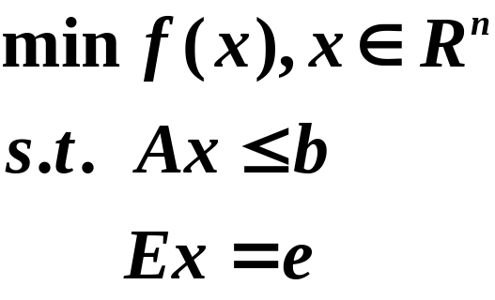







基本思想
考虑含一般线性约束的非线性规划问题
(LNP1)
其中
是
矩阵，
是
矩阵，
1960年，Rosen 将求解无约束非线性规划的最速下降
法推广到(LNP1)中.

Slide 3
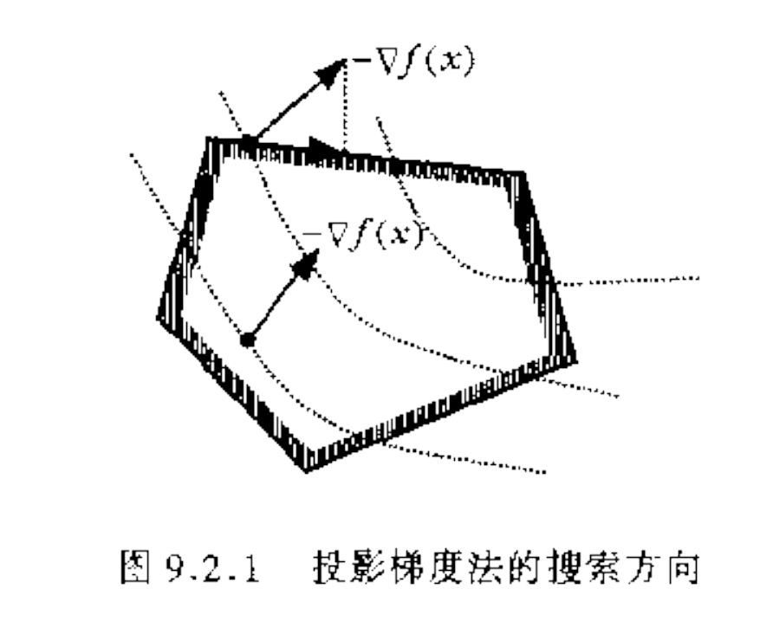
当迭代点是可行域的内点时，
将目标函数负梯度作为搜
索方向；
当迭代点在可行域边界上时，
将目标函数的负梯度
作为搜索方向。
在这些边界面的交集上的投影
无论哪种情况，所得搜索方向都是下降可行方向.然后，
在可行域内沿此方向一维搜索后得新的迭代点.

Slide 4


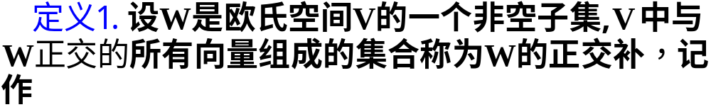
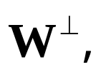
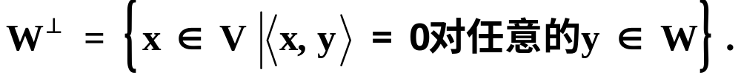

一、理论基础
设W 是欧氏空间V 的一个子集,
如果V 中的向量
与
W 中的每个向量都正交,
则称
与W 正交,
记作
即
定理 1. 设 W 是欧氏空间 V 的一个非空子集,则
是 V 的一个线性子空间.

Slide 5










定理 2.
设 W 是欧氏空间 V 的一个有限维子空间,则
定义2.
设
欧式空间,
为
的有限维子空间，
那么对任意
有
并称
为
在
上的正交投影，
称
为
在
上的正交投影.

Slide 6
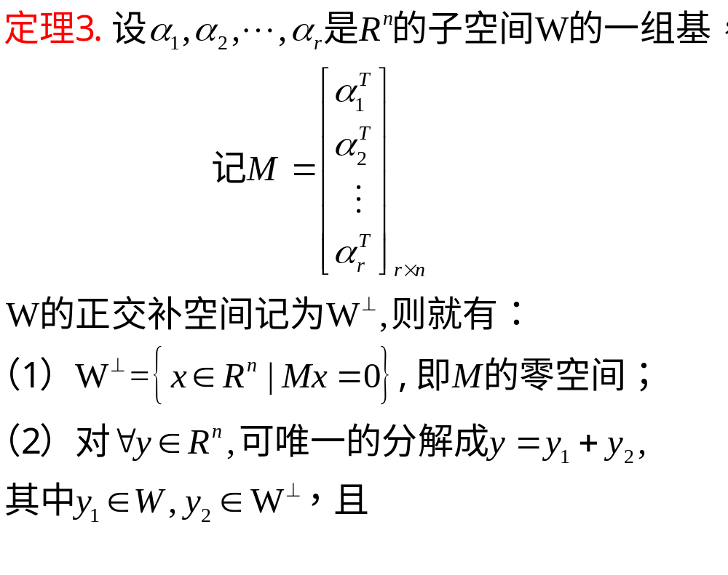

Slide 7
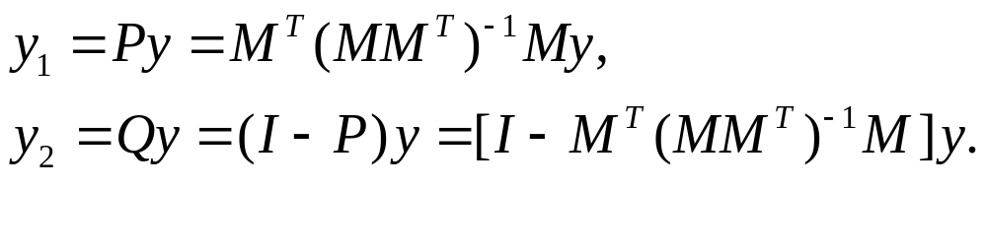
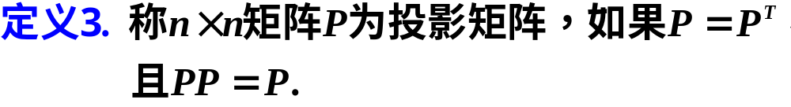

Slide 8

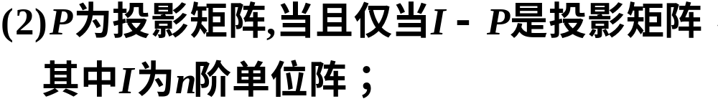
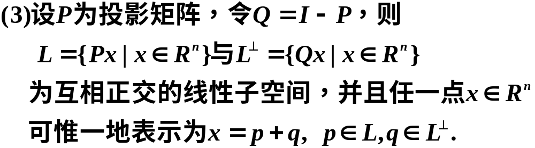


显然
为
在
上的正交投影.

Slide 9




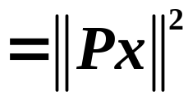






证明：
（1）
设
为任一向量，
因为
为投影矩阵,
所以
因此
是半正定的.
（2）
设
为投影矩阵,
则
且
因此
是投影矩阵.
反之，
设
是投影矩阵，
由上面的结论知
亦是投影矩阵.

Slide 10









（3）
任取
中的两元素
对任意实数
有
所以
对加法和数乘运算封闭,
另外，易验证
上的加法和数乘运算也满足8条运算规律，
因此
是线性空间.
同理可证
也是线性空间.
自然他们都是
的线性子空间.
由于
所以
所以
与
正交.

Slide 11












由于对任意的
有
其中
下面再证明此表示式是唯一的.
设有
使
则有
且
由于
与
正交，
所以
即

Slide 12
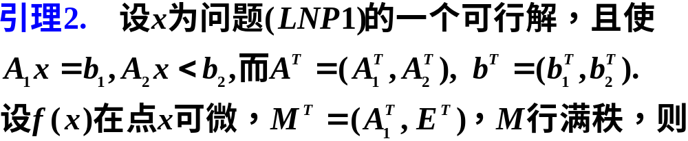
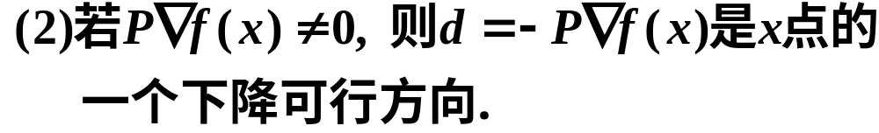

Slide 13
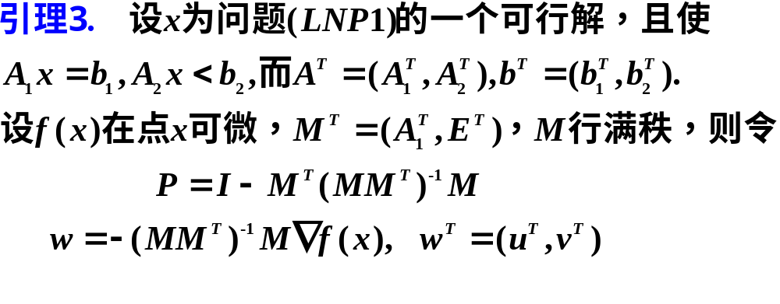
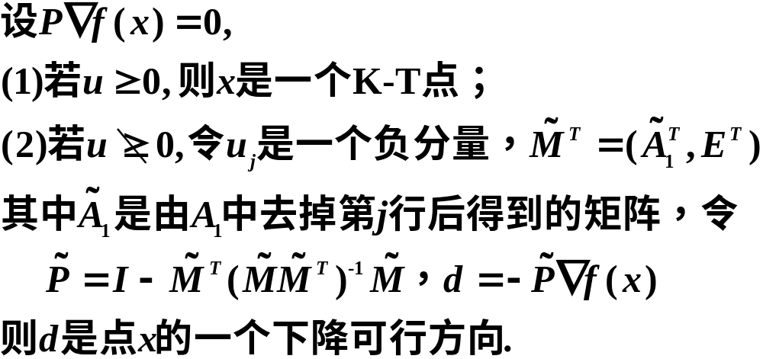

Slide 14
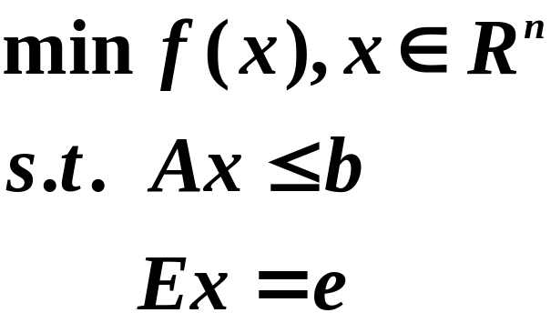
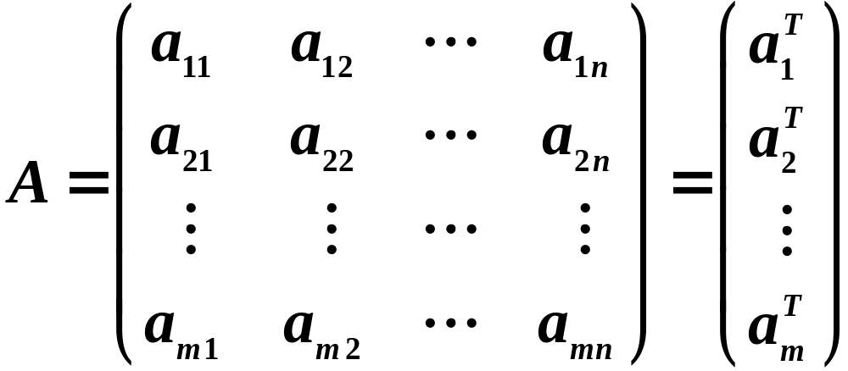
二. 投影梯度法算法
考虑含一般线性约束的非线性规划问题
(LNP1)

Slide 15
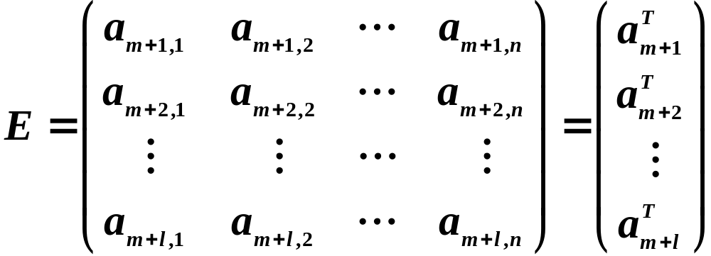
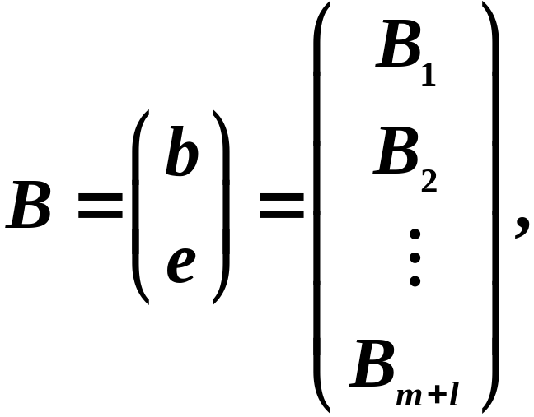
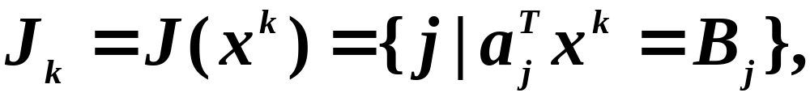
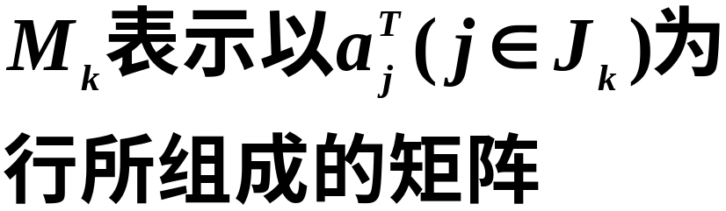

Slide 16

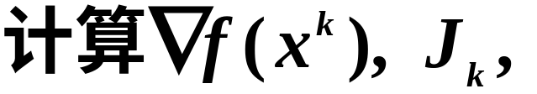
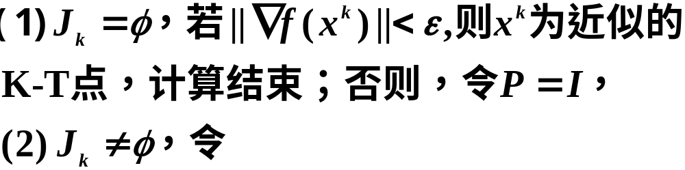
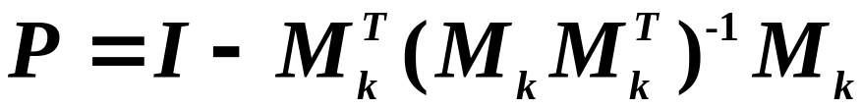
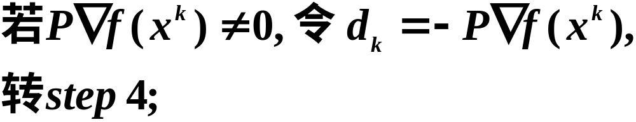
算法步骤
Step1.
Step2.
Step3.

Slide 17

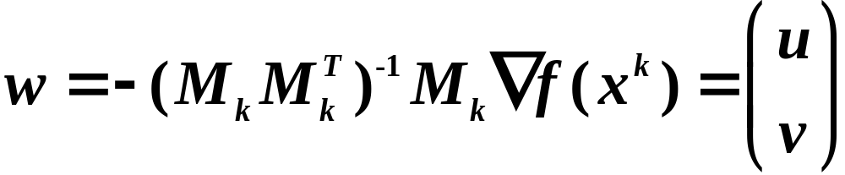
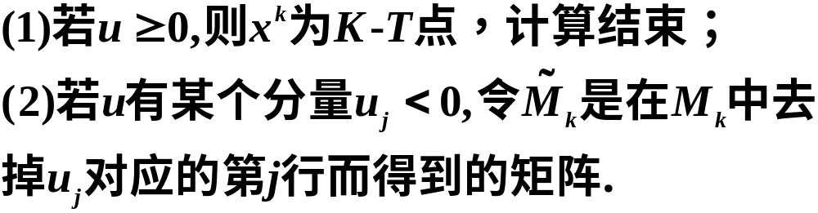
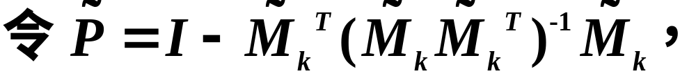
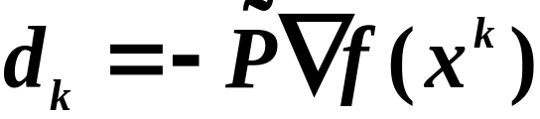
转Step4.

Slide 18
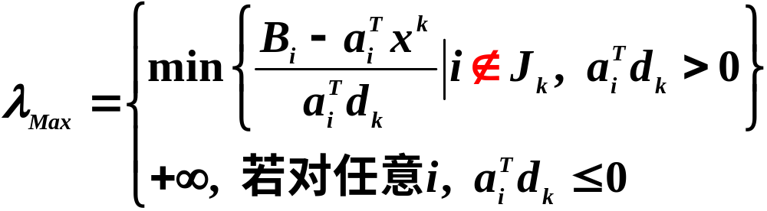

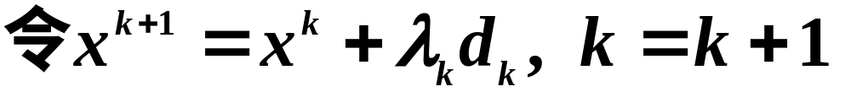
Step4. 计算
Step5.
转Step2.
备注：这里求步长的方法与Zoutenijk可行方向法中所用的方法相同，只是写法不同而已.

Slide 19
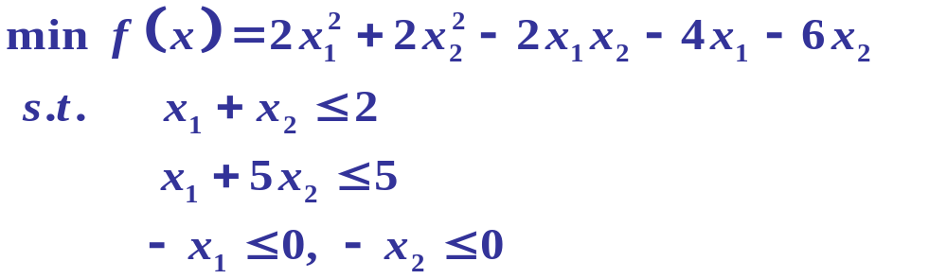
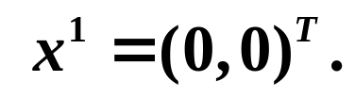

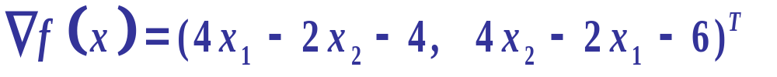

例1：用投影梯度法求解
初始点取为

Slide 20

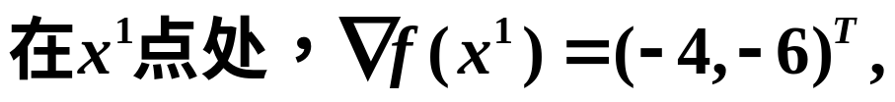
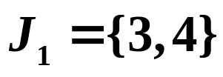
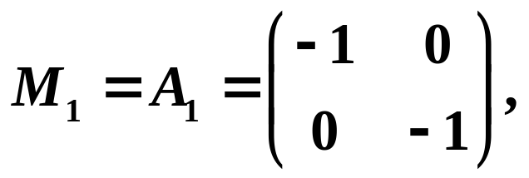
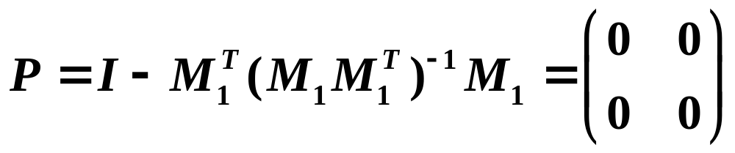
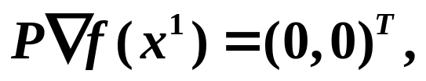
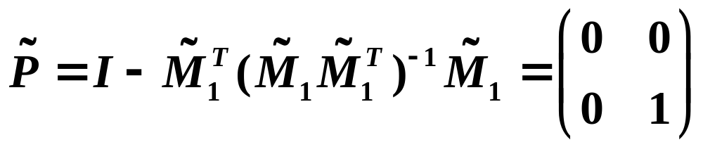
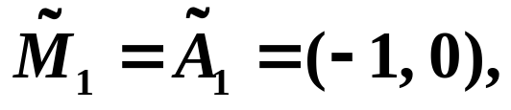

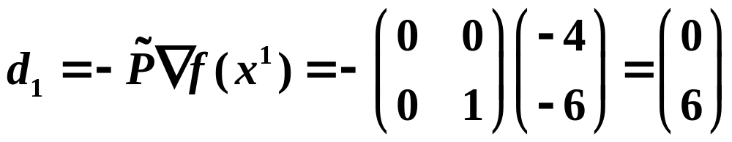

Slide 21

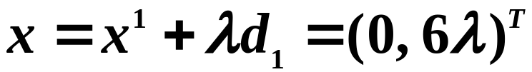
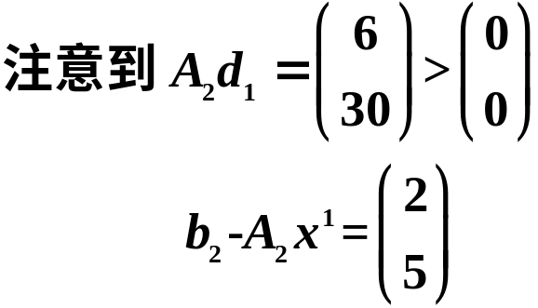

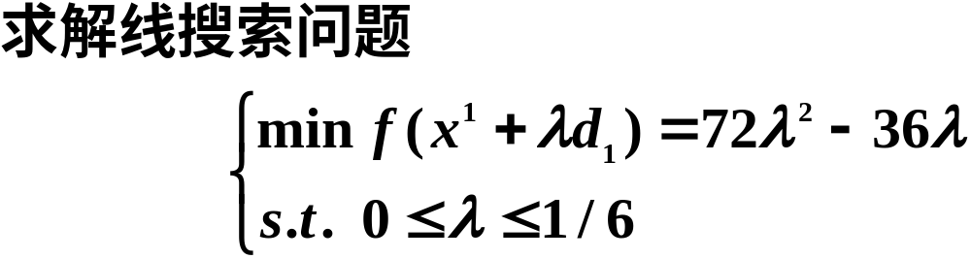


Slide 22
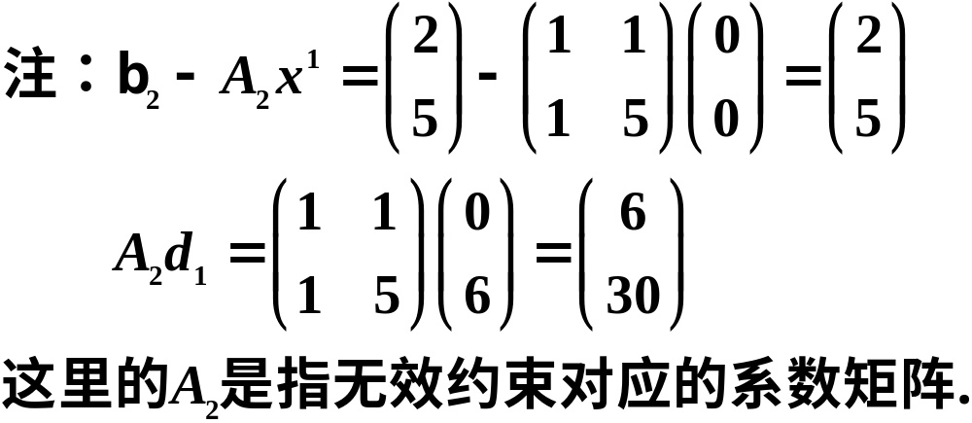

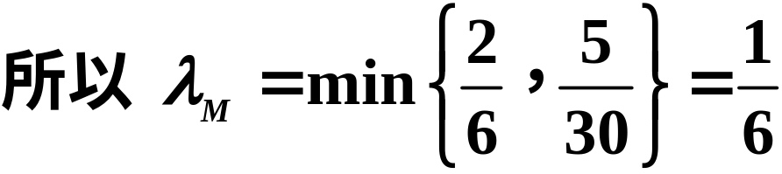
备注：上页中求步长上界的方法与上一节相同

Slide 23

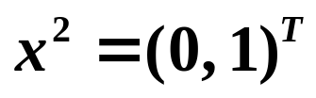
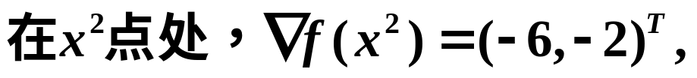
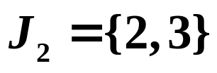








Slide 24








Slide 25







Slide 26

本 节 结 束

